Slide 1
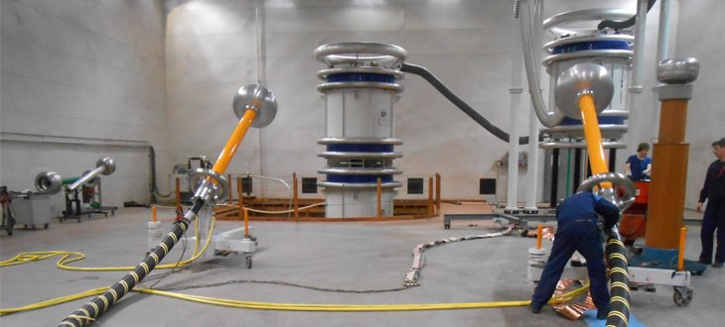
CÔNG TY CỔ PHẦN THƯƠNG MẠI VÀ DỊCH VỤ KỸ THUẬT HTD
TRAO ĐỔI VÀ CHIA SẺ KINH NGHIỆM TRONG CÔNG TÁC THÍ NGHIỆM
CHỦ ĐỀ: THÍ NGHIỆM CÁP LỰC TRUNG THẾ BẰNG PHÉP ĐO VLF
VLF POWER CABLES TESTING

Slide 2
KHÁI NIỆM VỀ CÁP LỰC TRUNG THẾ
Cáp lực trung thế là loại dây cáp điện có một lõi dẫn điện hoặc nhiều lõi dẫn điện, có cấp điện áp từ 3 kV đến 36 kV.
Cáp lực trung thế có vật liệu cách điện chủ yếu được làm từ XLPE. Được chế tạo bằng cách đùn đồng thời màn chắn lõi, cách điện và màn chắn cách điện trong một quá trình để đảm bảo khoảng trống giữa các lớp được ngăn ngừa. Bên ngoài màn chắn là lớp băng đồng, sợi đồng và vỏ bảo vệ bằng PVC.

Slide 3
KHÁI NIỆM VỀ TỶ SỐ ĐIỆN ÁP
KHÁI NIỆM VỀ THÍ NGHIỆM CÁP LỰC
Thí nghiệm cáp lực nhằm mục đích kiểm tra, đánh giá tình trạng và khả năng cách điện của cáp lực trước khi đưa vào vận hành. Phát hiện những khuyết tật trong vật liệu cách điện và các vật liệu khác cũng như dự đoán những nguy cơ tiềm ẩn của cáp lực trong quá trình vận hành có khả năng diễn tiến thành sự cố.
Kiểm tra nghiệm thu sau khi lắp đặt, trước và sau khi sửa chữa nhằm phát hiện những hư hỏng, tổn thương trong vật liệu cách điện, trong các lớp kết cấu bán dẫn, màn chắn, giáp kim loại, vỏ bảo vệ của sợi cáp và các khiếm khuyết của phụ kiện lắp đặt như đầu cáp, hộp nối…

Slide 4
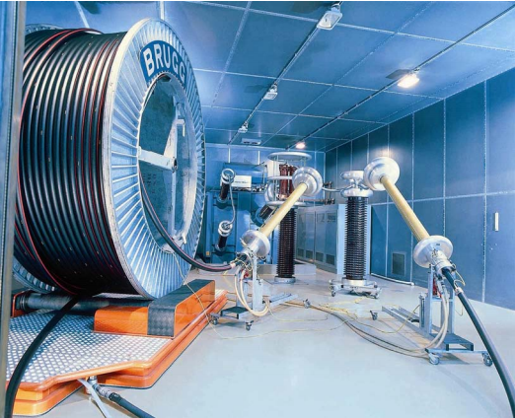
BIỆN PHÁP AN TOÀN KHI THÍ NGHIỆM CÁP LỰC
Điện áp cao có thể gây ra các tai nạn chết người.
Khu vực thử nghiệm phải được làm rào chắn và treo biển cảnh báo, có người trông coi ở hai đầu đoạn cáp.
Bề mặt các đầu cáp cần phải sạch sẽ, khô ráo tránh gây sai số cho thử nghiệm.
Tất cả các bộ phận thiết bị điện liên quan đến hệ thống cáp được thử nghiệm phải được tách ra khỏi mọi nguồn điện và được nối đất chắc chắn.

Slide 5
BIỆN PHÁP AN TOÀN KHI THÍ NGHIỆM CÁP LỰC
Tất cả phần kim loại không mang điện lân cận khu vực thử nghiệm phải thường xuyên nối đất.
Trong suốt quá trình thử nghiệm không được chạm vào các đầu cực đang tiến hành đo để tránh bị điện giật.
Tiến hành nối đất tất cả các đầu cực trước khi tiến hành các phép đo tiếp theo.

Slide 6
NHƯỢC ĐIỂM PHƯƠNG PHÁP ĐO CÁP SỬ DỤNG ĐIỆN ÁP 1 CHIỀU TĂNG CAO
Trước đây, chúng ta thường sử dụng phương pháp thử điện áp DC tăng cao để thử nghiệm cáp lực khi lắp mới (sau lắp đặt), thí nghiệm định kỳ hoặc sau khi sửa chữa.
Dưới tác dụng của điện áp DC sẽ tạo ra những điện tích không gian (space charge) trong cách điện và tồn tại trong thời gian rất dài. Khi cáp được đưa vào vận hành với điện áp AC, những điện tích không gian này sẽ gây ra ứng suất điện cục bộ và làm giảm tuổi thọ cách điện.
Điện áp DC thí nghiệm điển hình bằng khoảng 2-3 điện áp phá hủy cách điện xoay chiều. Với điện áp cao như vậy là cần thiết để phát hiện những khuyết tật tiềm ẩn trong cách điện. Tuy nhiên, việc sử dụng điện áp 1 chiều ở mức cao dễ gây ra hiện tượng quá ứng suất trong cách điện. Với cáp lực cũ có thể bị phá hủy sau khi thử cao áp DC mặc dù thực tế nó vẫn vận hành dưới điện áp AC.
Ngược lại khi sử dụng điện áp DC lại không mang lại hiệu quả trong việc tìm ra những khuyết tật thực sự trong cách điện.

Slide 7
THỬ NGHIỆM CAO ÁP TẦN SỐ THẤP LÀ 1 LỰA CHỌN
Với những vấn đề đề cập ở trên thì giải pháp thí nghiệm cáp lực bằng công nghệ VLF (Very low frequency) lần đầu tiên được giới thiệu vào năm 1986 đã mở ra những tiện ích, thuận lợi nhất định. Trong thời gian dài công nghệ này được dung để thử nghiệm máy phát điện cỡ lớn. Điện áp thử AC với tần số 0,1Hz giúp công suất của thiết bị thử giảm đi 500 lần so với thử AC tại tần số 50Hz
Phương pháp thí nghiệm VLF cho cáp lực đã được đưa vào tiêu chuẩn Mỹ IEEE400.2 từ năm 2004 và tiêu chuẩn IEC 60502-2 năm 2014 và trở thành phương pháp thí nghiệm cho cáp lực tiên tiến nhất hiện nay.

Slide 8
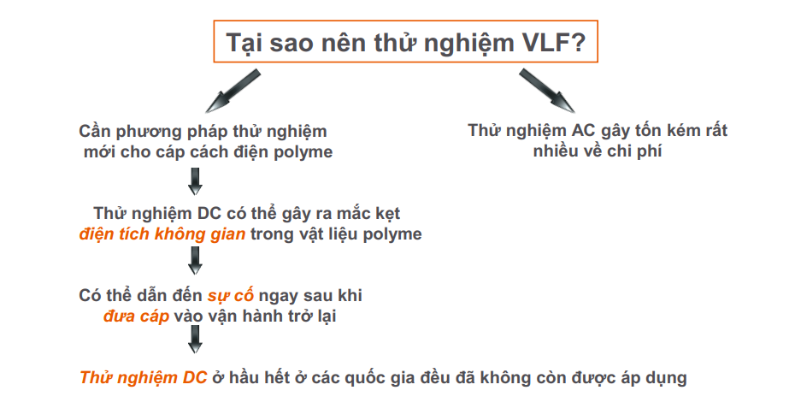
THỬ NGHIỆM CAO ÁP TẦN SỐ THẤP LÀ 1 LỰA CHỌN

Slide 9
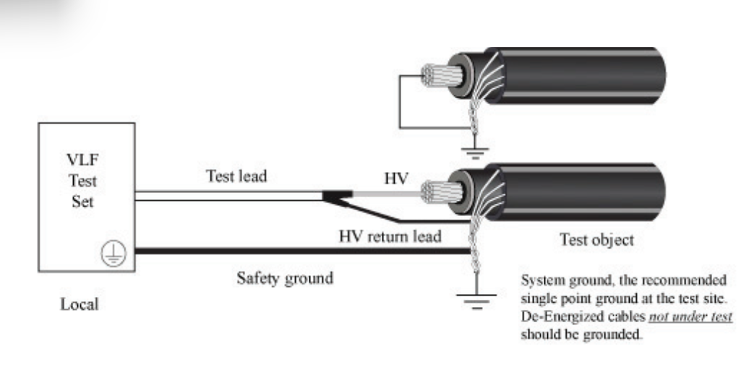
PHƯƠNG PHÁP THÍ NGHIỆM
Thử nghiệm bằng điện áp xoay chiều tăng cao tần số cực thấp VLF:
Sơ đồ thử nghiệm:

Slide 10
PHƯƠNG PHÁP THÍ NGHIỆM
Khái quát về phương pháp VLF:
VLF (Very Low Frequency) sử dụng một tín hiệu điện áp xoay chiều có tần số nhỏ hơn 1Hz. Hầu hết thường sử dụng tần số 0.1Hz (hoặc nhỏ hơn như 0.05Hz, 0.02Hz, 0.01Hz) để thí nghiệm cáp rất dài và có dung lượng lớn.
Thí nghiệm VLF là thí nghiệm đạt/không đạt. Điện áp được đặt trong một khoảng thời gian dài sau đó tải (cáp) hoặc là chịu được điện áp đặt đấy hoặc là bị sự cố.

Slide 11
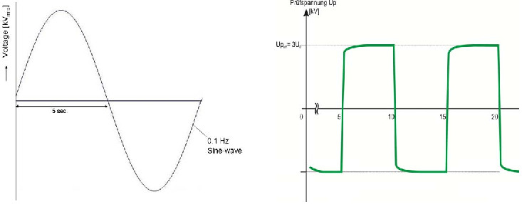
PHƯƠNG PHÁP THÍ NGHIỆM
Công nghệ VLF hiện nay là công nghệ hoạt động sử dụng sóng VLF Cosin-vuông và công nghệ sử dụng sóng VLF hình Sin.
Dạng sóng hình Sin Dạng sóng hình Cosin-vuông

Slide 12
Công nghệ VLF dạng sóng hàm Cosin-vuông: Xuất hiện đầu tiên.
+ Ưu điểm là sự phục hồi năng lượng trong quá trình đảo ngược cực tính dựa trên nguyên lý cộng hưởng nên công suất tiêu thụ tương đối thấp và thử được tải có điện dung cao.
+ Hạn chế là việc đo phóng điện cục bộ PD (Partial Discharge) và Tan-delta rất khó khăn.
Công nghệ VLF dạng sóng hàm Sin: Nguyên lý dựa trên bộ chuyển đổi AC-DC-AC.
+ Hạn chế là hệ thống này không thể tái sử dụng năng lượng lưu trữ trong cáp nên tải điện dung thử được thấp hơn so với hệ thống hàm Cosin-vuông.
+ Ưu điểm là sử dụng sóng hàm Sin thuần túy nên có thể kết hợp với những phương pháp chẩn đoán khác như đo PD và Tan-delta.

Slide 13
PHƯƠNG PHÁP THÍ NGHIỆM
Yêu cầu của phép thử:
Kiểm tra thông số kỹ thuật của cáp điện và các yêu cầu của phép thử.
Đưa điện áp xoay chiều tần số thấp với điện áp bằng 2÷3 lần điện áp định mức trong vòng 30÷60 phút, nếu cáp có thể chịu đựng được thì đó là cáp tốt. Nếu cáp không đạt phải sửa chữa hoặc thay thế và thử nghiệm lại.
Nếu thử nghiệm được thực hiện đúng, VLF không gây ra những khuyết tật nghiêm trọng trong quá trình vận hành sau đó hoặc gây hư hại đến tình trạng cách điện của cáp.

Slide 14
PHƯƠNG PHÁP THÍ NGHIỆM
Nếu một khuyết tật đủ mức độ nghiêm trọng sẽ dẫn đến phóng điện cục bộ với điện áp thử thì thời gian thử nghiệm phải đủ để cho các khuyết tật diễn tiến thành sự cố. Những khuyết tật nhỏ hơn hoặc không có khuyết tật thì không bị ảnh hưởng bởi điện áp thử nghiệm.
Điện áp và thời gian thử nghiệm phù hợp là yếu tố quan trọng trong quá trình thử
nghiệm. Nếu cáp bị sự cố trong quá trình thử nghiệm, chứng tỏ cáp đó không tốt và sẽ sớm bị sự cố khi vận hành.
Sẽ tốt hơn nếu nguyên nhân sự cố được kiểm soát bằng cách sửa chữa hoặc thay thế. VLF cũng hữu dụng trong việc loại bỏ các phụ kiện không đảm bảo của cáp.
VLF cũng là một công cụ tuyệt vời để thử nghiệm xác định tình trạng sửa chữa trước khi cấp điện lại, tốt hơn nhiều so với các phương pháp thí nghiệm như Megohmmeter, DC Hipot được sử dụng hiện nay.

Slide 15
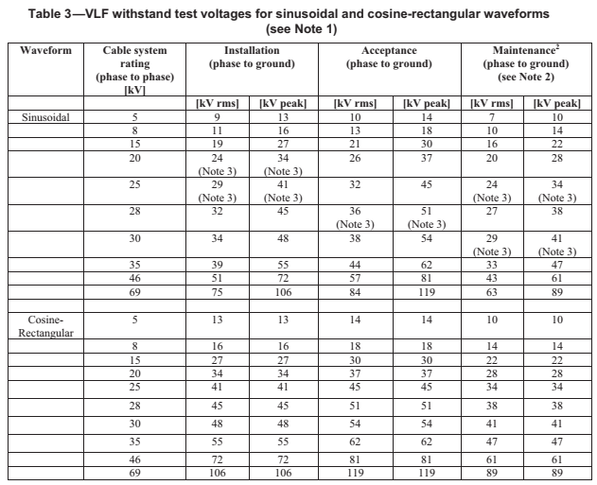
PHƯƠNG PHÁP THÍ NGHIỆM
Các cấp điện áp thử nghiệm theo IEEE400.2-2013 (5.1.1):

Slide 16
PHƯƠNG PHÁP THÍ NGHIỆM
Các thử nghiệm chẩn đoán chuyên sâu kết hợp cùng phép thử VLF:
VLF ngoài việc được sử dụng như một công cụ để thử nghiệm điện áp tăng cao.
Việc tạo ra một dạng sóng hình sin VLF còn có thể được sử dụng như nguồn cao áp để cấp cho cáp với điện áp AC phục vụ cho mục đích thử nghiệm chẩn đoán.
Có 2 phương pháp chẩn đoán là:
+ Thử nghiệm Tan-delta
+ Đo phóng điện cục bộ PD (Partial Discharge)

Slide 17
THANKS YOU VERY MUCH

